Slide 1
постановка задачи
Решение обратной задачи
геометрической оптики
с использованием методов ИИ
Подковырин Кирилл, Милана Карташова, Григорий Замковой, Таисия Бондаренко
Научный руководитель: Марчук Евгений
В работе рассматривается упрощенная обратная задача геометрической оптики: по временам первых приходов волн требуется восстановить вертикальный профиль скорости среды.
01

Slide 2
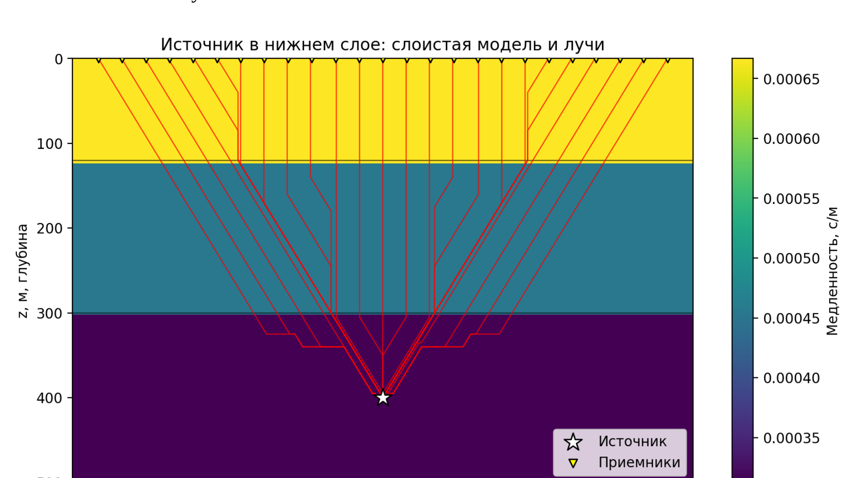
Введение
Общая идея
Упрощённая геологическая модель среды содержит источник на определённой глубине, приёмники на ее поверхности. Волна проходит через среду от источника до приёмников после чего мы фиксируем наименьшее время прохождения этого пути. Совокупность времен прихода волны к каждому источнику среды называется годограф.
Поскольку скорость волны зависит от свойств среды и меняется с глубиной, то имея годограф можно решить обратную задачу: восстановить вертикальный профиль скорости среды.
В проекте рассматривалась последовательность от моделирования распространения волны и до восстановления параметров среды.
02

Slide 3

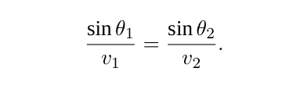
теоретические основы
Почему годограф связан с профилем скорости
Так как волна проходит через среду, состоящую из нескольких слоев, каждый слой которой имеет свою скорость прохождения. Для описания этого процесса вводится геометрическая оптика, а волна представляется лучом.
Что отсюда следует для задачи
Форма годографа связана с вертикальным профилем скорости: скорость влияет и на время прохождения, и на траекторию луча.
Время прохождения луча определяется скоростью вдоль траектории:
Луч выбирает траекторию, по которой он пройдет путь за кратчайшее время, а не участок с большой скоростью.
При переходе из одного слоя в другой, траектория луча меняется согласно закону Снелла:
Именно поэтому времена прихода можно использовать в обратной постановке.
03

Slide 4

прямая задача
Расчёт времен прихода на сетке
Прямая задача отвечает на вопрос: какие времена прихода будут получены, если профиль скорости, источник и приемники известны.
Для численного расчета непрерывная область заменяется регулярной сеткой. Узлы сетки становятся вершинами графа, а переходы между соседними узлами — ребрами.
После этого расчет времени прихода сводился к поиску пути с минимальным суммарным временем от источника до приемников. Для поиска минимальных времен использовался алгоритм Дейкстры.
Полученный набор значений образовывал годограф.
Изображение из отчёта: пример прямой модели и лучевых путей.
04

Slide 5
классификация
Какую информацию о среде можно извлечь из годографа?
После решения прямой задачи можно сгенерировать годографы для разных профилей скорости. Первый вариант обратной задачи — классификация: по годографу можно определить тип профиля.
Кроме самих времен использовались первая и вторая дискретные производные годографа.
Первая производная описывает изменение времени между соседними приемниками, а вторая — изменение наклона кривой.
В проекте использовались три класса:
1. однородная среда
2. горизонтально-слоистая среда
3. контрастная двухслойная среда
Методы:
Gaussian Naive Bayes - условная независимость признаков
Decision Tree - учёт нелинейных зависимостей и последовательность пороговых правил
Random Forest - ансамбль деревьев, усредняющих решения нескольких результатов деревьев
Базовый вход классификатора — вектор времен прихода.
X = (T₁, T₂, …, Tₙ)
Для усложнения задачи был введен шум - случайная погрешность, добавленная к параметрам годографа
05

Slide 6
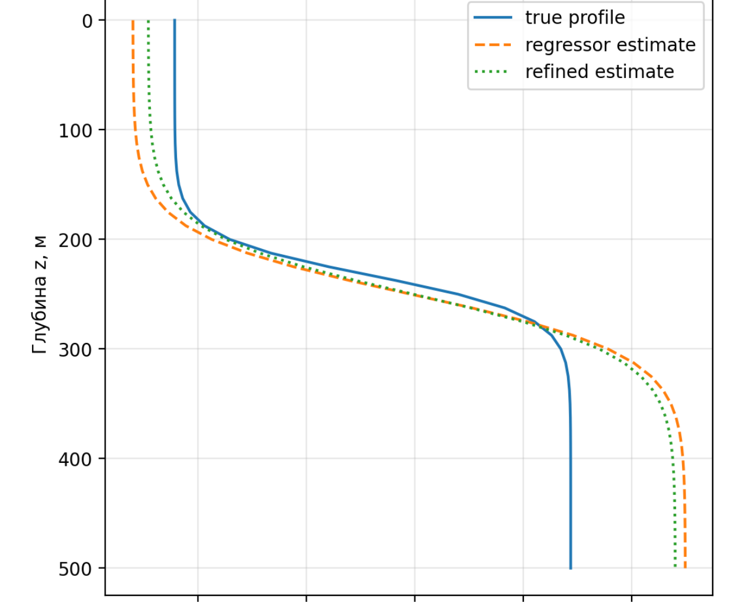

регрессия параметров
Восстановление численных параметров среды
Классификация показывает только тип профиля, но для обратной задачи этого недостаточно. Следующий шаг — восстановить численные параметры среды.
В проекте вертикальный профиль скорости задавался сигмоидальной функцией:
Параметры имеют понятный смысл: v_{top} — скорость в верхней части среды, v_{bottom}— скорость в нижней части, z₀ — глубина перехода, k — резкость перехода.
В качестве регрессионных моделей использовались Random Forest Regressor и Extra Trees Regressor.
Оба метода являются ансамблем деревьев. В каждом дереве ищут более удачные разбиения среди случайно выбранных признаков, а Extra Trees сильнее рандомизировал пороги разбиения.
Переход к multisource (несколько источников) был необходим из-за неоднозначности задачи. Разные профили среды могут образовывать похожие годографы. Multisource уточнял профиль среды.
Регрессор давал быстрое приближенное восстановление параметров, но результат использовался как начальная точка для дальнейшего уточнения.
06

Slide 7
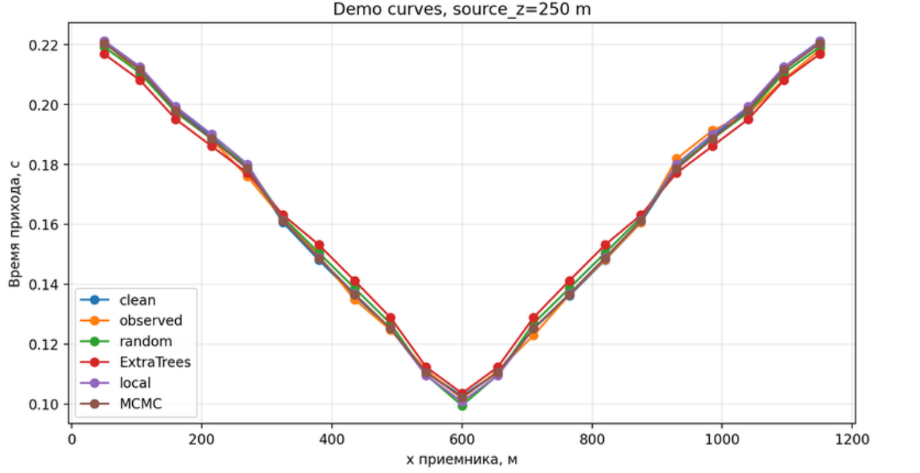
локальное уточнение и MCMC
Финальная схема: регрессор, уточнение и MCMC
Финальная схема объединяла регрессионную модель, локальное уточнение и ансамбль MCMC. Регрессор давал начальное приближение параметров, локальное уточнение было направлено на уменьшение ошибки годографа, а MCMC использовался для поиска наиболее вероятного решения.
регрессор
локальное
уточнение
MCMC
MAP-решение
Найденные параметры передаются для локального уточнения - изменения параметров для уменьшения расхождения между посчитанными и наблюдаемыми.
После этого запускался МСМС - метод Марковских цепей Монте-Карло. На каждом шаге предлагался набор параметров, для которого решалась прямая задача, рассчитывался годограф и вызывалась функция правдоподобия. Чем ниже расхождение между рассчитанными и наблюдаемыми данными - тем лучше параметр правдоподобия кандидата.
С помощью алгоритма Метрополиса-Гастингса принималось новое состояние по определённому принципу, которая давала цепи рассмотреть больший пласт возможных решений.
Размер шага оценивался с помощью адаптивный алгоритм Роббинса-Монро, изменяющего масштаб шага по параметру частоты принятия: если новые состояния принимались слишком часто - шаг увеличивался, также и наоборот.
08

Slide 8
Техническая часть
Зоны ответственности участников команды
Бондаренко Таисия
Работа с прямой задачей, генерация синтетических данных для классификатора
Подковырин Кирилл
Руководство проектом
Контроль качества
Объединение этапов
Переход от регрессора к МСМС
Дизайн
Милана Карташова
Работа с классификатором, анализ признаков
Замковой Григорий
Работа с регрессором
07

Slide 9
завершение
Спасибо за внимание
Готовы ответить на вопросы
Авторы
Подковырин Кирилл, Милана Карташова, Григорий Замковой, Таисия Бондаренко
Руководитель: Марчук Евгений
Смысл проекта: от прямого расчёта годографов перейти к классификации, регрессии параметров, локальному уточнению и MCMC-выбору наиболее вероятного найденного решения.
10

